Slide 1
Профилактика буллинга в подростковой среде

Slide 2
Цель:
-профилактика подросткового буллинга;
-знакомство детей с понятием «Буллинг»: с его видами, причинами, участниками, мотивами и особенностями преодоления буллинга.
Задачи:
-повышение толерантности и эмпатии;
-профилактика конфликтов в межличностных отношениях учащихся;
-снижение агрессии и враждебных реакций подростков;
-формирование мотивации участников к преодолению буллинга и установлению позитивно-эффективных отношений между участниками проекта;
- организация пространства общения, которая способствовала бы взаимодействию всех участников мероприятия;
- обсуждение проблемы буллинга на примере литературных произведений.

Slide 3
Планируемые результаты:
- в конце мероприятия у детей должны сформироваться общие знания о проблеме буллинга;
-принятие ответственности за свои поступки;
- рост мотивации к позитивно-эффективному взаимодействию всех участников;
- позитивная динамика процесса коммуникации детей, исключающая любые формы буллинга.
Основные понятия: Буллинг, агрессия, жертва, свидетели, агрессор( буллер), виды и причины буллинга и т.д.
Упражнения:
1. Упражнение на знакомство. «ВЕЛИКОЛЕПНАЯ ВАЛЕРИЯ». Каждый участник называет свое имя и на первую букву имени называет качество, которое характеризует его.
2. Упражнение на знакомство с интересами участников «Я люблю…»
3. Беседа про буллинг в литературных произведениях ( «Гадкий утенок» Г.Х. Адерсона и «Записки маленькой гимназистки» Л.Чарская )
4.«Интерактивный чат»

Slide 4
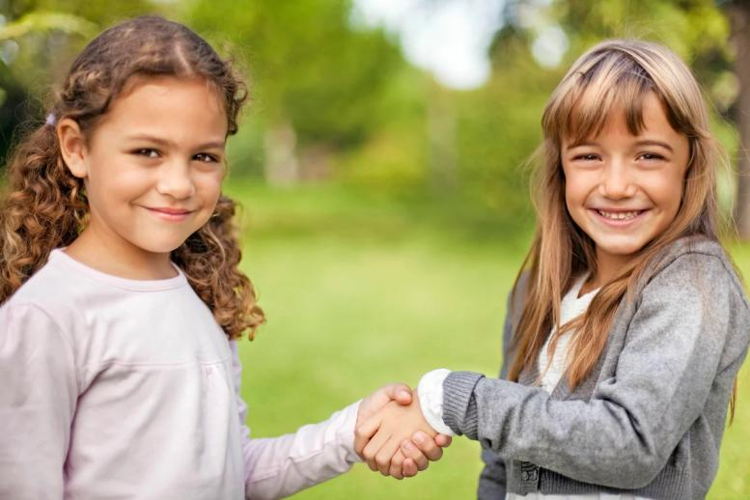
Знакомство
1. Упражнение на знакомство. «ВЕЛИКОЛЕПНАЯ ВАЛЕРИЯ». Каждый участник называет свое имя и на первую букву имени называет качество, которое характеризует его.
2. Упражнение на знакомство с интересами участников «Я люблю…»

Slide 5
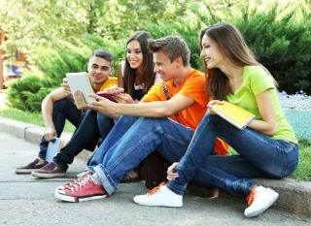
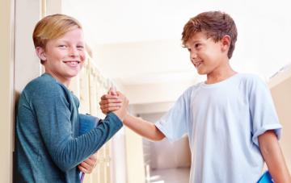
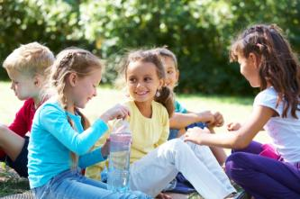
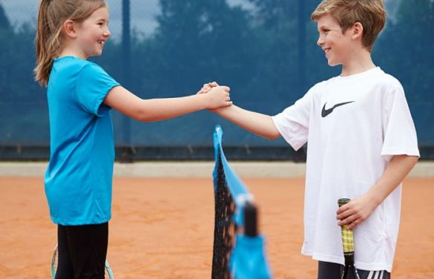
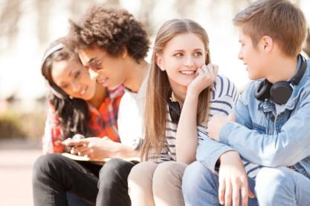
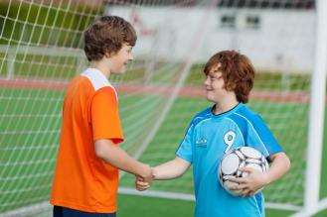

Slide 6
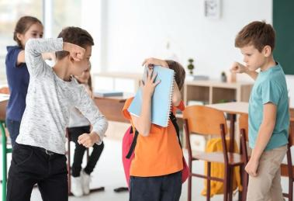
Агрессия, буллинг: что это?

Slide 7
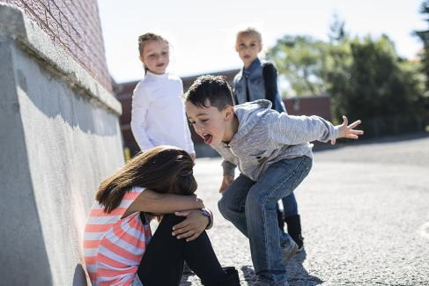
Агрессия, буллинг: что это?

Slide 8
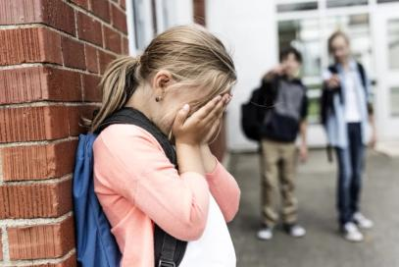
Агрессия, буллинг: что это?

Slide 9
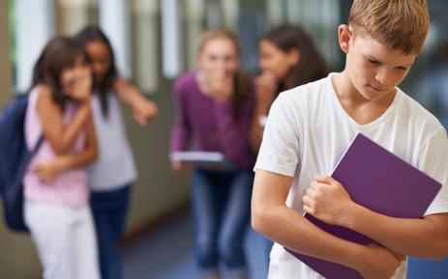
Агрессия, буллинг: что это?

Slide 10
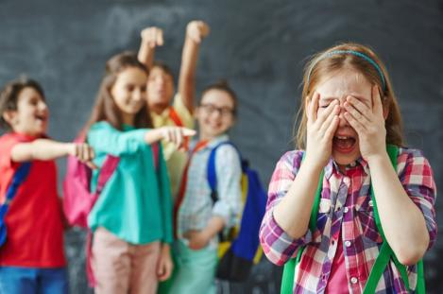
Агрессия, буллинг: что это?
Буллинг ( травля) - это длительное физическое и (или) психическое насилие со стороны человека или группы в отношении другого человека, не способного защитить себя в данной ситуации.

Slide 11
Агрессия, буллинг: что это?
Буллинг ( травля) - это длительное физическое и (или) психическое насилие со стороны человека или группы в отношении другого человека, не способного защитить себя в данной ситуации.
Жертвой буллинга становятся не из-за возраста, пола, национальности или внешности. А из-за индивидуальности человека.

Slide 12
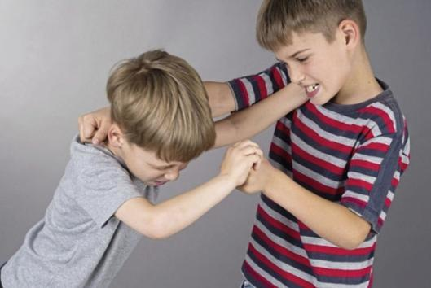
К истинным мотивам буллинга относится:
-привлечение внимания;
-демонстрация силы;
-утаивание неуверенности и страхов;
-удовлетворение потребности во власти и доминировании.
Агрессия – защитная реакция психики, соответственно, можно предположить, что агрессоры тревожны внутри, не чувствуют безопасность, нуждаются в защите.

Slide 13
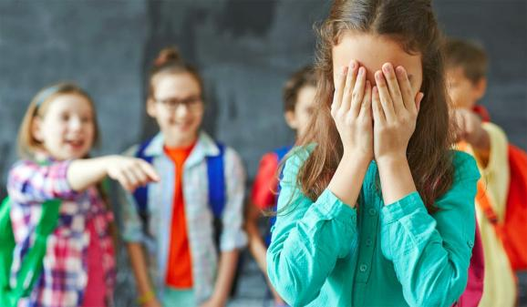
Виды буллинга:
Физический буллинг: избиение, толчки, плевки, захват вещей. Это самый распространенный и заметный тип буллинга.
Вербальная травля: прозвища, угрозы, оскорбления, насмешки, принуждения, унижение.
Социально-психологический буллинг: сплетни и слухи, игнорирование, исключение из группы и общих дел и т.д.

Slide 14
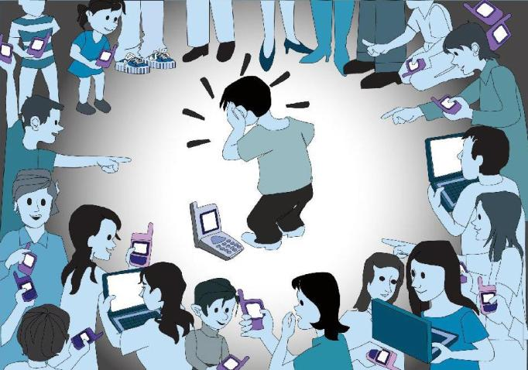
Прямой – непосредственный контакт, физическое насилие, порча вещей и т.д.
Непрямой – склоки, сплетни, КИБЕРБУЛЛИНГ

Slide 15
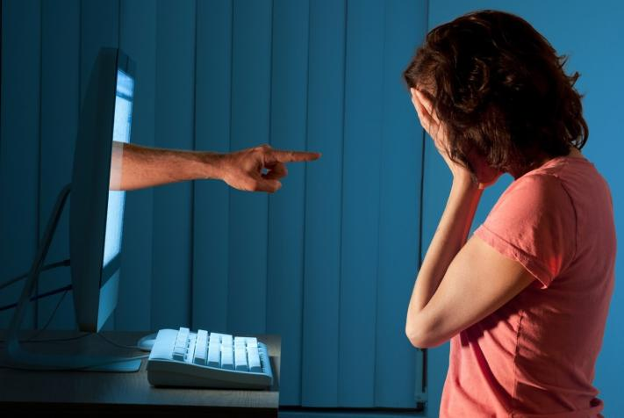
Кибербуллинг— намеренные оскорбления, угрозы, диффамации и сообщение другим компрометирующих данных с помощью современных средств коммуникации, как правило, в течение продолжительного периода времени

Slide 16
Участники буллинга

Slide 17
Участники буллинга
Агрессор

Slide 18
Участники буллинга
Агрессор
Свидетели

Slide 19
Участники буллинга
Агрессор
Жертва
Свидетели

Slide 20
Участники буллинга
Агрессор
Жертва
Свидетели
Свидетели-приспешники буллера.
Свидетели Х. Храбрые сердца.
Свидетели-потенциальные защитники. У этих свидетелей есть эмпатия и готовность осознавать проблемную ситуацию.
Свидетели, которым как бы все равно. Это люди, которые в ситуации травли делают вид, что ничего не замечают.
Свидетели-пассивные наблюдатели.

Slide 21
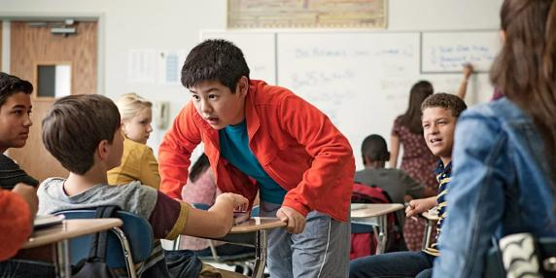
Свидетели –важные и полноценные субъекты травли и их всегда большинство;
Травя-это не проблема жертвы или буллера. Это проблема среды, а свидетели – обладают реальными возможностями повлиять на ситуацию;
Травля может происходить с их молчаливого согласия и не происходить, если:
Среди свидетелей есть «Храбрые сердца». Они непосредственно влияют на ситуацию. Цель профилактической работы — сделать так, чтобы в классе стало как можно больше активных свидетелей:
- свидетель-герой, который сможет противостоять агрессору;
- свидетель-защитник, который способен помочь и подержать жертву и т.д.

Slide 22
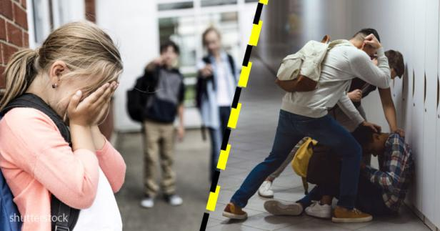
Последствия буллинга
Для пострадавших: психологический вред, риск суицидального поведения, самоустранение от учебного процесса.
Для свидетелей: чувство вины, беспомощности, толерантность к агрессии,в последующем сам свидетель может стать жертвой.
Для обидчиков: насилие становится способом коммуникации и во взрослом возрасте, проблемы с успеваемостью, девиантное поведение.

Slide 24
«Когда утята пришли во двор, другие утки рассматривали их и громко говорили:— Ну вот, еще целая орава! Точно нас мало было! А этот-то какой безобразный! Его уж мы не потерпим! И сейчас же одна утка подскочила и клюнула его в шею.
— Оставьте его! — сказала утка-мать. — Он ведь вам ничего не сделал!— Это верно, но он такой большой и странный! — отвечала забияка. — Ему надо задать хорошую трепку!
— Славные у тебя детки! — сказала старая утка с красным лоскутком на лапке. — Все очень милы, кроме вот этого... Этот не удался! Хорошо бы его переделать!
Все утята стали вести себя как дома. Только бедного утенка, который вылупился позже всех и был такой безобразный, клевали, толкали и осыпали насмешками решительно все — и утки и куры.
— Он больно велик! — говорили все, а индейский петух, который родился со шпорами на ногах и потому воображал себя императором, надулся, словно корабль на всех парусах, подлетел к утенку, посмотрел на него и пресердито залопотал; гребешок у него так весь и налился кровью. Бедный утенок просто не знал, что ему делать, куда деваться. И надо же ему было уродиться таким безобразным, чтобы сделаться посмешищем птичьего двора!»

Slide 25
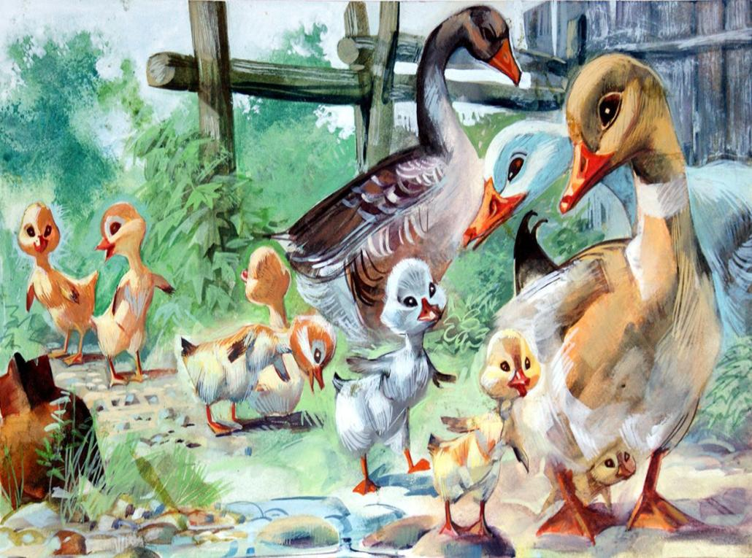

Slide 26
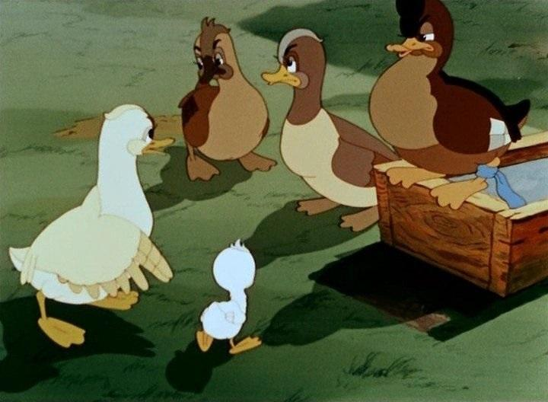
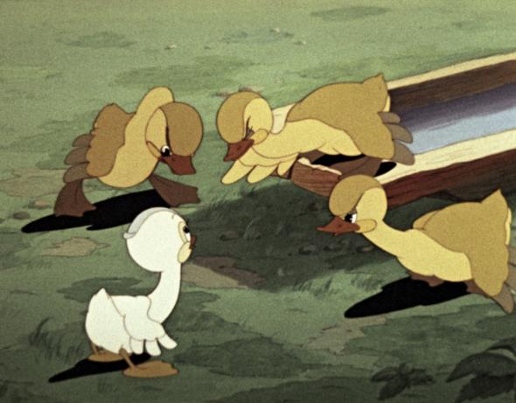

Slide 27
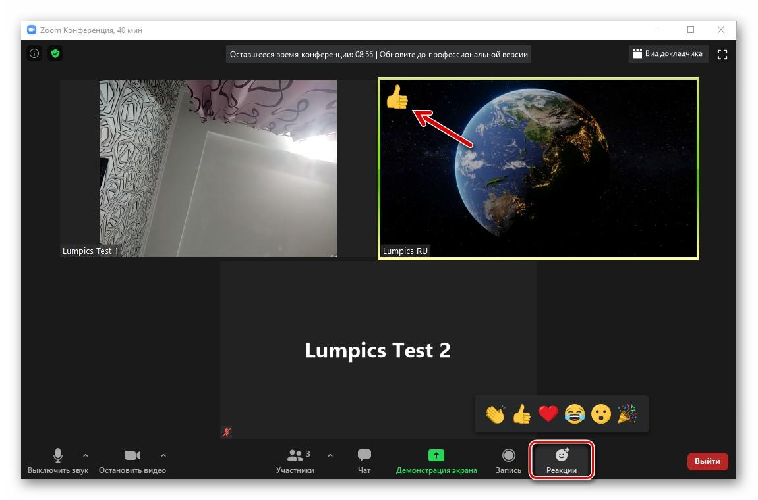

Slide 28
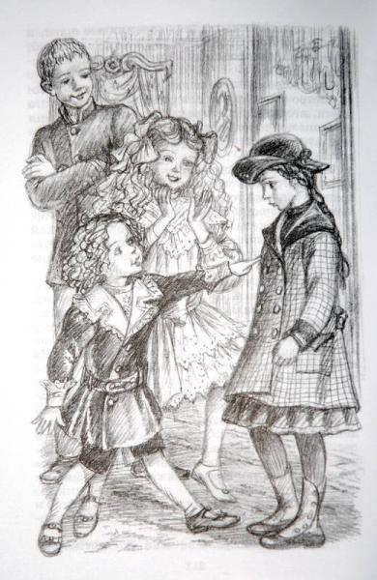
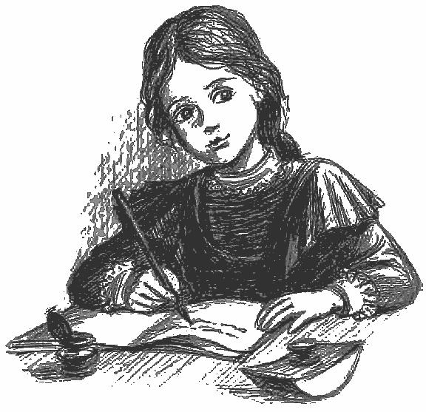
Записки маленькой гимназистки — Лидия Чарская

Slide 29
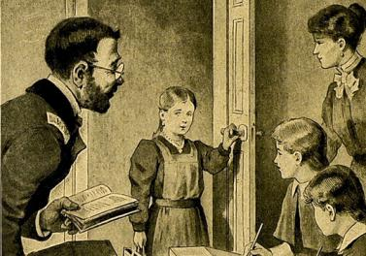
Василий Васильевич отыскал мою тетрадку и, быстро раскрыв ее, стал просматривать прежде всех остальных тетрадей.
- Браво, Иконина, браво! Ни одной ошибки, и написано чисто и красиво, — произнес он веселым голосом.
В тот же миг раздался резкий голос с последней скамейки.
- Я очень стараюсь, господин учитель, не мудрено, что вы довольны моей работой! — произнесла на весь класс моя кузина Жюли.
- Ах, это вы, Иконина-первая? Нет, это не вами я доволен, а работой вашей кузины.
И он быстро отыскал ее тетрадь в общей груде, поспешно раскрыл ее, пробежал написанное… и всплеснул руками, потом быстро повернул к нам тетрадку Жюли раскрытой страницей и, высоко подняв ее над головою, вскричал, обращаясь ко всему классу:
Одна… две… три ошибки… четыре… пять… десять… пятнадцать… двадцать… Недурно, в десяти строках — двадцать ошибок. Стыдитесь, Иконина-первая! Вы старше всех и пишете хуже всех. Берите пример с вашей младшей кузины! Стыдно, очень
стыдно!

Slide 30
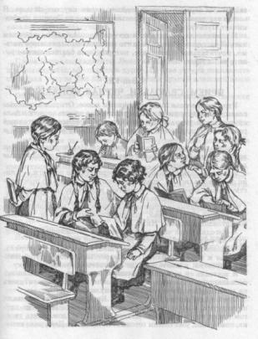
Учитель сошел с кафедры, поклонился классу в ответ
на дружное приседание девочек, пожал руку классной даме
и исчез за дверью.
- Ты, как тебя, Дракуньина!..
- Нет, Лгунишкина…
- Нет, Крикунова…
- Ах, просто она Подлизова!
- Да, да, именно Подлизова… Отвечай же, как тебя зовут?
- Сколько тебе лет?
- Ей лет, девочки, много! Ей сто лет. Она бабушка! Видите, какая она сгорбившаяся да съежившаяся. Бабушка, бабушка, где твои внучки?
И веселая, живая как ртуть Соболева изо всей силы дернула меня за косичку.
- Ай! — невольно вырвалось у меня.
- Ага! Знаешь, где птичка “ай” живет! — захохотала во весь голос шалунья, в то время как другие девочки плотным кругом обступили меня со всех сторон. У всех у них были недобрые лица. Черные, серые, голубые и карие глазки смотрели на меня, поблескивая сердитыми огоньками.
Да что это, язык у тебя отнялся, что ли, — вскричала черненькая
Жебелева, —
или ты так заважничала, что и не хочешь говорить с нами?

Slide 31
Да как же ей не гордиться: ее сам Яшка отличил! Всем нам в пример ставил. Всем старым ученицам — новенькую. Срам! Позор! Осрамил нас Яшка!
- Срам! Позор! Правда, Ивина! Правда! — подхватили в один голос все девочки.
- Травить Яшку! Извести его за это хорошенько! В следующий же урок затопить ему баню! — кричали в одном углу.
- Истопить баню! Непременно баню! — кричали в другом.
- Новенькая, смотри, если ты не будешь для Яшки бани топить, мы тебя изживем живо! — звенело в третьем.
Я ровно ничего не понимала, что говорили девочки, и стояла оглушенная, пришибленная. Слова “Яшка”, “истопить баню”, “травить” мне были совершенно непонятны.
- Только, смотри, не выдавать, не по-товарищески это! Слышишь! — подскочила ко мне толстенькая, кругленькая, как шарик, девочка, Женечка Рош. — А то берегись!
- Берегись! Берегись! Если выдашь, мы тебя сами травить будем! Смотри!

Slide 32
Шум, крик, визг и суматоха царили в классе у младших.
Черненькая Ивина вбежала на кафедру и, стуча по столу линейкой, кричала во весь голос:
- Так помните: травить Яшку сегодня же!
- Травить! Травить! — эхом отозвались сразу несколько голосов.
- Что вы, мадамочки! Разве это можно? — робко прозвучали голоса трех-четырех учениц, считавшихся самыми прилежными и благонравными из всего класса.
- Ну уж вы, тихони, молчите! — напустилась на них рыженькая Рош. — Не смейте идти против класса! Это гадость! Слышите ли, все должны дружно действовать и травить Яшку, все до одной. А кто не станет делать этого, пускай убирается от нас. Да!
Тихони как-то разом смолкли и присмирели.
-Только надо придумать, чем его травить…
- О, я уже выдумала! — торжествующе произнесла хорошенькая Ивина. — Сегодня нам задана басня “Демьянова уха”… Да?
- Да, да! — отвечал ей весь класс хором.
- Отлично. А мы, то есть каждая из нас, будем отвечать другую басню. И что бы ни говорил Яшка, как бы ни ругался и ни выходил из себя, мы будем отвечать не “Демьянову уху”, а то, что каждая хочет. Идет?

Slide 33
Бедный Яковлев! Если бы он знал, что замышляли проделать с ним тридцать злых, бессердечных девочек!
- Госпожа Ивина! — послышался его резкий голос— Извольте прочесть заданное!
Хорошенькая Ляля Ивина быстро поднялась со своего места и громко, отчетливо произнесла на весь класс:
- “Демьянова уха”, басня Крылова.
- Отлично‑с! Ну‑с, отвечайте басню.
- Хорошо! — так же бодро отчеканила Ляля и начала, предварительно откашлявшись:
Вороне где-то Бог послал кусочек сыру;
На ель Ворона взгромоздись,
Позавтракать было совсем уж собралась,
Да позадумалась, а сыр…
- Довольно! Довольно! — неистово замахал руками учитель. — Вы сами не понимаете, что говорите сейчас. Госпожа Рош, отвечайте басню…

Slide 34
Ивина уселась на свое место, обводя класс торжествующими глазами, а вместо нее поднялась Женя Рош.
По улицам Слона водили,
Как видно, напоказ,
Известно, что Слоны в диковинку у нас…
Пропищала она тоненьким-претоненьким голоском. У учителя глаза стали вдруг круглыми, как орехи. Он смотрел то на толстушку Рош, то на классный журнал. Наконец, очевидно, смекнув, в чем дело, он покраснел и, махнув рукою Рош, чтобы она садилась, поставил ей крупную единицу…
- Стыдно школьничать! — произнес он строго.

Slide 35
И вдруг его глаза встретились с моими. Я увидела столько гнева и в то же время тоски в его обычно добрых глазах, что невольно подалась вперед, желая его утешить.
- А‑а, — произнес Василий Васильевич, — госпожа Иконина-вторая, про вас я чуть не забыл… Отвечайте басню!
Я медленно поднялась и, встав у парты, начала:
“Соседушка, мой свет!
Пожалуйста, покушай”.
Соседушка, я сыт по горло. — Нужды нет,
Еще тарелочку; послушай:
Ушица, ей-же-ей, на славу сварена!
Я не знаю, жаль ли мне было замученного классом учителя или совести не хватило следовать примеру моих подруг, но я читала ту именно басню, которая была задана нам на сегодня и которую я знала отлично. И чем дальше читала я, тем больше прояснялось хмурое, недовольное лицо учителя и тем ласковее сияли под очками его печальные и гневные до этого глаза.
- Отлично, Иконина! Спасибо! Успокоили старика… — произнес Василий Васильевич.

Slide 36
И, говоря это, он обмакнул перо в чернила и вывел крупную 5 — лучшую отметку .Лишь только прозвучал звонок и учитель вышел из класса, девочки повскакали со своих мест и окружили меня.
- Изменница! — кричала одна.
- Шпионка! — вторила ей другая.
- Вон ее! Не хотим шпионку! Прочь из класса! Вон, сию же минуту вон!
Вокруг меня были грозящие, искаженные до неузнаваемости лица; детские глазки горели злыми огоньками; голоса звучали хрипло, резко, крикливо.
- Если бы мы были мальчиками, мы бы “разыграли” тебя! — кричала Ляля Ивина, подскакивая ко мне и грозя пальцем перед самым моим носом.
- Да, да, “разыграли” бы! — вторила ей высокая рыжая Мордвинова. — У! Как разыграли б, а теперь только можем прогнать тебя. Вон!
И она толкнула меня, пребольно ущипнув за руку. В ту же минуту кто-то схватил меня под одну руку, кто-то под другую, и меня потащили к дверям.

Slide 37
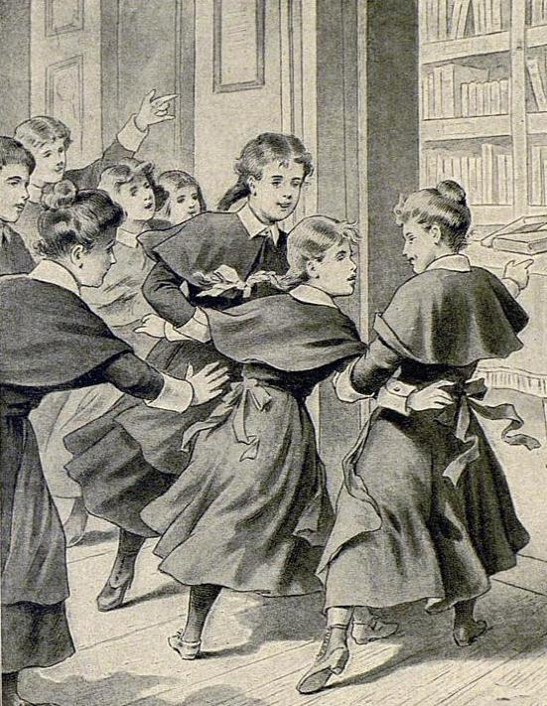
Я не помню как я шла по коридору и даже шла ли я или нет, и только опомнилась, оставшись одна в большой мрачной комнате, заставленной шкафами.
Очевидно, злые девчонки притащили меня в гимназическую библиотеку и заперли в ней дверь на задвижку снаружи. По крайней мере, когда я подошла к двери, желая открыть ее, она не поддавалась.
- Мамочка! Милая мамочка! Ты видишь, что они делают со мною, и у дяди, и здесь! — прошептала я, с тоскою сжимая руки, и залилась слезами.

Slide 38
Записки маленькой гимназистки — Лидия Чарская

Slide 39
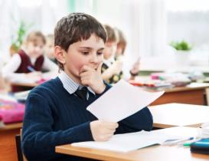
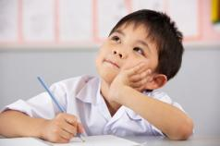
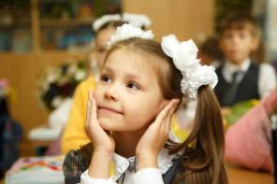
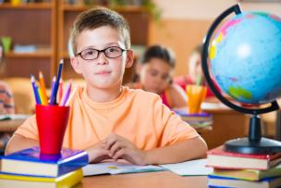
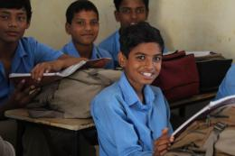
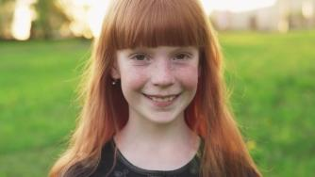
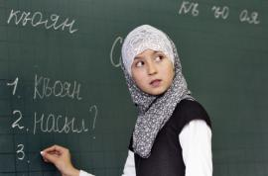
Кто может стать «жертвой» буллинга?
1
3
2
4
7
6
5

Slide 40
Как бороться с буллингом
-Признайте проблему, называйте вещи своими именами.
-Обратитесь к человеку, с которым сложились доверительные отношения. Расскажите о проблеме.
-Не позволяйте агрессору управлять вашими чувствами. Определите, каких реакций он от вас ожидает, и не давайте ему этих реакций. Не реагируйте, не будьте уязвимыми. Как только агрессор осознает, что вас никак не зацепить – найдет более податливую и простую цель.
-Научитесь говорить «нет».
-Озвучивайте проблему, обзаведитесь группой поддержки. Осознайте совместную силу.
-Уделите особое внимание работе над своей уверенностью и противостоянию манипуляциям.
Прекратите винить себя за свою индивидуальность. Осознайте, что это проблемы агрессоров. Вы не можете все контролировать.
Если вы стали свидетелем травли, не позволяйте агрессору обижать человека, не бойтесь заступится за жертву. Помните, что следующей жертвой можете стать ВЫ

Slide 41
Правила
-У нас не выясняют отношения с кулаками.-Не оскорбляют друг друга.
-Не смотрят равнодушно, когда двое дерутся. Их разнимают.
-Не смеются над чужими недостатками.
- Не портят чужие вещи.....

Slide 43
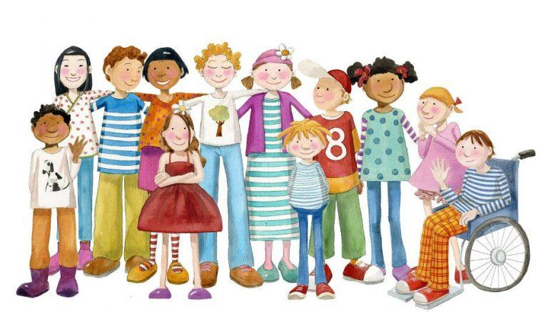
Каждый человек особенный
Все люди- равные!

